Slide 1
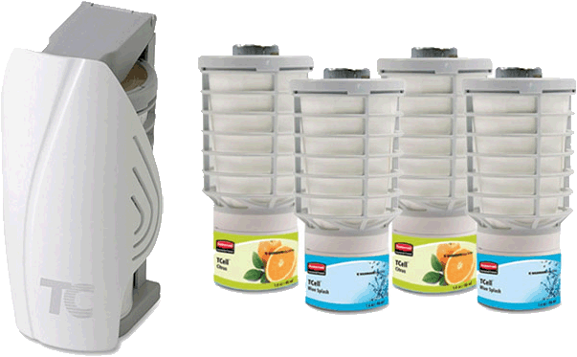
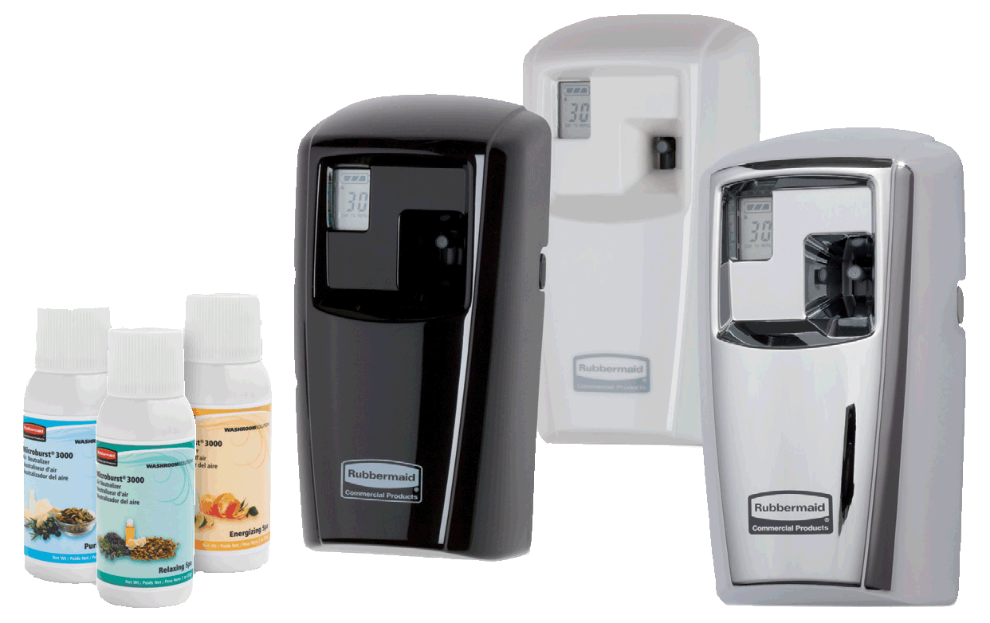
Профессиональная ароматизация помещений и нейтрализация неприятных запахов
Вызови эксперта по ароматам
c ароматическими пробниками и диспенсерами
(812) 309-83-93
Notes:
О компании Rubbermaid Commercial Products
Rubbermaid Commercial Products (RCP) со штаб-квартирой в Хантерсвилле, штат Северная Каролина, является производителем инновационных продуктов для коммерческих рынков по всему миру. В 1968 RCP впервые разработала технологии и системные решения в сфере продовольственных услуг, санитарного обслуживания, обращения с отходами, транспортировке материалов, уборных комнат ресторанов и гостиниц, продуктов безопасности. RCP c системой менеджмента качества ISO 9001:2000
Founded in 1920^{[2]} in Wooster, Ohio as the Wooster Rubber Company by nine businessmen. Originally Wooster Rubber Company manufactured toy balloons.^{[3]}
In 1933, James R. Caldwell and his wife received a patent for their blue rubber dustpan. They called their line of rubber kitchen products Rubbermaid.^{[4]}
In 1934 Ebert saw Rubbermaid products at a New England department store, and believed such products could help his struggling Wooster Rubber. He engineered a merger of the two enterprises in July 1934. Still named the Wooster Company, the new group began to produce rubber household products under the Rubbermaid brand name.
In 1999, Rubbermaid was purchased by Newell for $6 billion. Then Newell changed its name to Newell Rubbermaid Inc.^{[5]}
In 2003, the company announced its move out of Wooster to Atlanta, Georgia; 850 manufacturing and warehouse jobs would be eliminated, and 409 office jobs would move to other locations. A Rubbermaid distribution center remained at the former headquarters for some time, until it was recently purchased by GOJO Industries, Inc.^{[6]}
On Nov. 16th 2004, Rubbermaid was used as a prime example in the PBS Frontline documentary Is Walmart good for America.

Slide 2
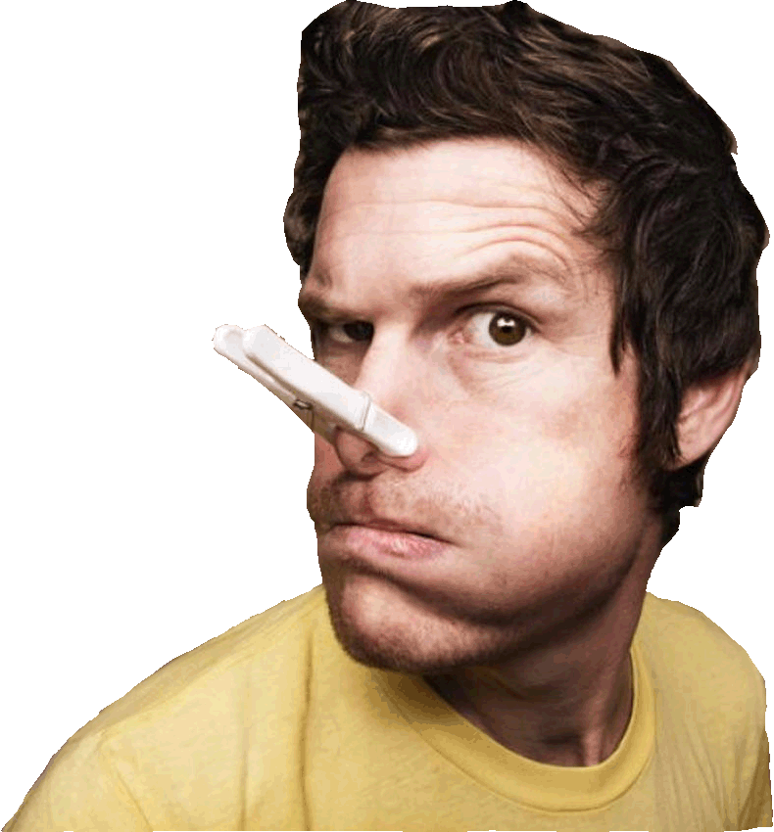
Источники неприятного запаха везде!
На 80% решение о чистоте помещения зависит от запаха!
Если в помещении чисто, но есть неприятный запах - будьте уверены, впечатления будут испорчены.
Аптеки
Больницы
Стоматологические клиники
Зоны курения
Медицинские центры
Склады
Магазины
Туалеты
Ветеринарные клиники
Туалеты в поездах
Туалеты в самолетах
Ванные комнаты
Зоны СПА
Кафе
Зоны ресепшн
Салоны красоты
Рестораны
Раздевалки фитнес-центров
Помещения рядом с кухней
Раздевалки бассейнов
Кухни и пищевые производства
Комнаты переговоров
Notes:
Запахи бывают:
- Техногенные или химические,
От приготовления пищи
Бактериальные (продукт жизнедеятельности бактерий), запах продуктов жизнедеятельности человека относится к бактериальным, запах испорченной пищи имеет бактериальную природу.
Запах – это импульс, который посылается нашим носом в мозг. Там эта информация анализируется и это проходит очень быстро. Нос – это особый орган восприятия. Человек по-разному воспринимает некоторые вещества, в зависимости от их концентрации в воздухе. Обычно это нейтральное или приятное восприятие (средний уровень «нагрузки рецепторов»). Аромат становится неприятным запахом при высокой концентрации вещества («сенсорной перегрузке»).
В большинстве случаев возникновение неприятного запаха в туалете связано с состоянием унитазов, писсуаров, сливных отверстий и труб. А именно - неприятный запах обычно вызывают бактерии, обитающие в унитазах, писсуарах и сливных отверстиях и трубах. Бактерии, как и люди, в течение всей жизни потребляют пищу и выделяют ее отходы. Отходы жизнедеятельности некоторых видов бактерий представляют из себя сернистые соединения, и именно они являются причиной неприятного запаха. Помните, как пахнет тухлое яйцо? Этот запах также вызван образованием в яйце сернистого соединения - сероводорода. Характерный запах компостных куч или скотных дворов тоже обязан своим "благоуханием" наличию сернистого соединения - метил-меркаптана. И оба эти соединения выделяют бактерии, живущие в унитазах, писсуарах, сливных отверстиях и трубах. Эти вещества имеют общее название "летучих сернистых соединений" (ЛСС). Термин "летучие" означает, что эти вещества быстро испаряются, даже при нормальных температурах. "Летучестью" этих соединений и объясняется их способность быстро проникать, так сказать, в носы окружающих нас людей. Хотя эти вещества в основном и образуют неприятный запах, бактерии, обитающие в туалетах, выделяют и другие продукты, имеющие весьма неприятный аромат. Вот некоторые из них: · Кадаврин - вещество, образующее характерный трупный запах. · Путресцин - образующий смрад при гниении мяса. · Скатол - основная составляющая запаха человеческих фекалий.

Slide 3
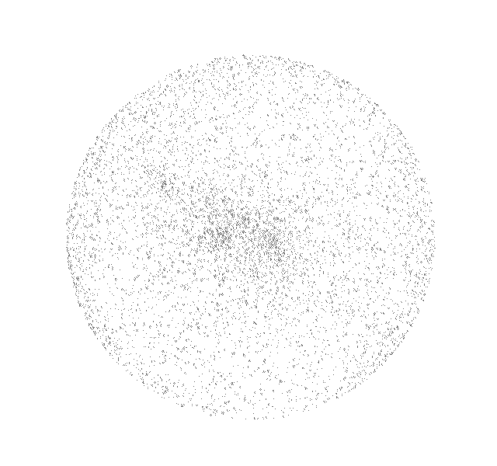
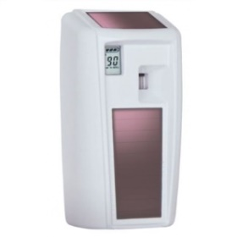
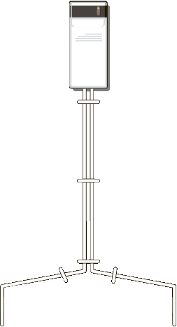
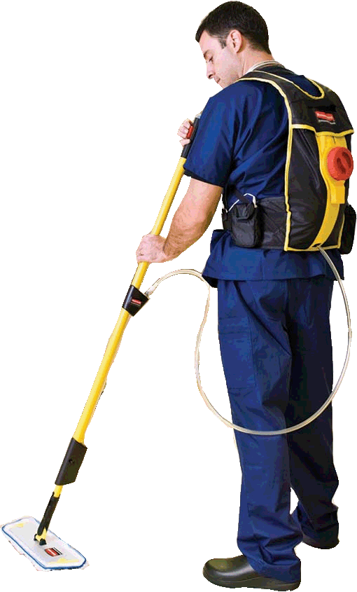
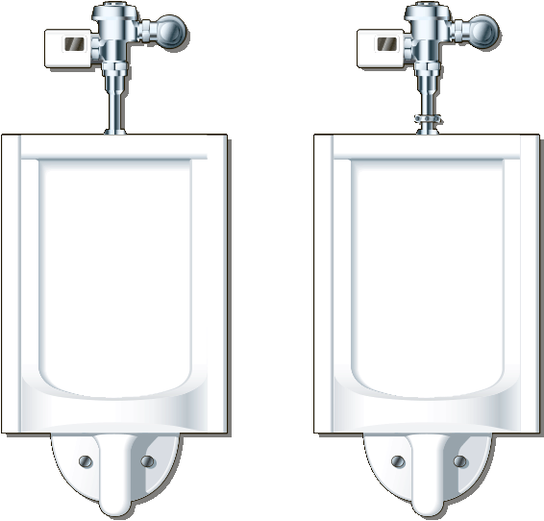
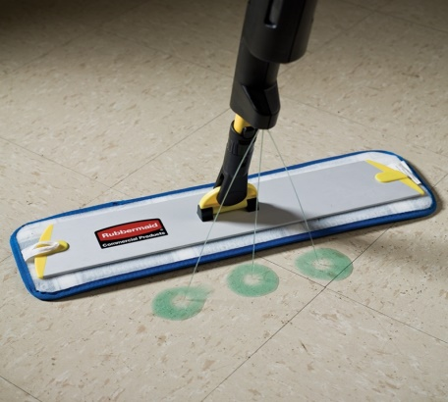
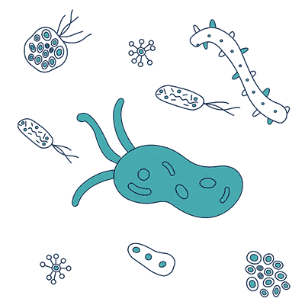
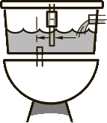
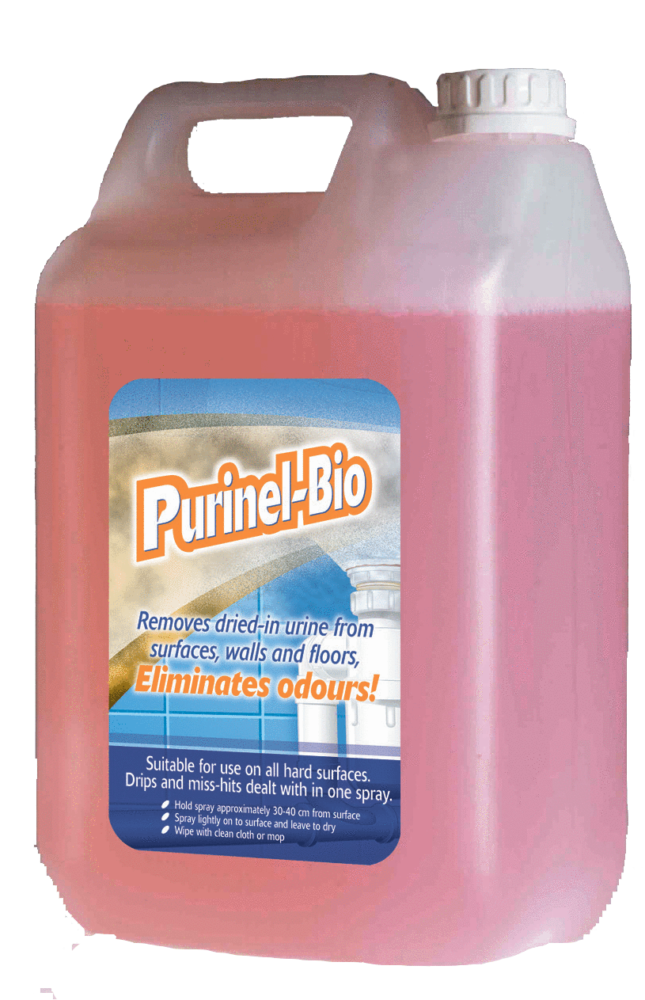
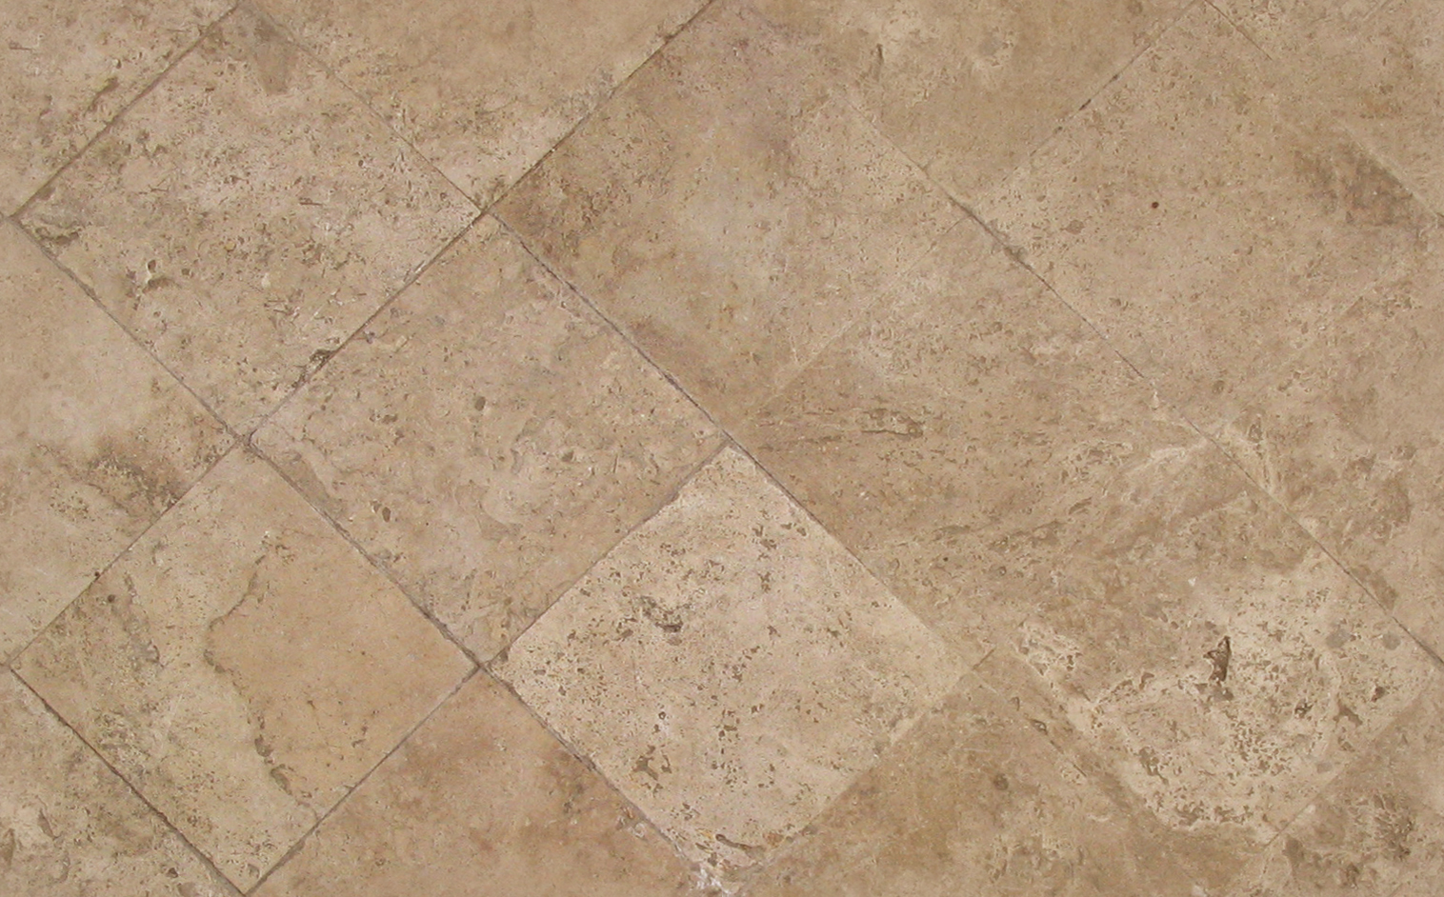
Комплексная нейтрализация запаха
Notes:
Для уничтожения запахов необходимо устранить причины:
Очистка стоков. Нередко причиной неприятных запахов являются засоренные стоки. Выполняйте очистку стоков, если в них плохо уходит вода. Также не забывайте про ежемесячную очистку стоков.
Не допускайте образования плесени. Плесень является распространенной причиной запахов в ванне или туалете. Вдобавок, она вредна по соображениям гигиены. Выполняйте регулярный осмотр помещения с целью выявления плесени.
Очистка унитаза(писсура) . В отсутствие регулярной очистки унитаз может удерживать запах мочи. Часто люди забывают про унитаз при уборке. Для очистки унитаза можно использовать белый уксус.
Таким образом дезодорация предполагает в первую очередь осуществление мер, препятствующих возникновению дурных запахов.
В процессе использования на стенках унитаза появляются отложения. Но не стоит сразу грешить на плохой уход за сантехникой и недостаточный смыв. Эти отложения большей частью формируются из минеральных солей, присутствующих в воде для смыва. Кристаллы солей оседают на пористом фаянсе, а уже после к ним добавляются соли мочевины, биологические частицы естественных отходов, формируя благоприятную среду для развития бактерий.
Мочевой камень внутри унитаза, явление прямо скажем, неприятное. Особенно много его бывает на старой сантехнике, которая из-за своей формы и шероховатой эмали накапливает невероятное количество мочевого камня и известковых отложений.
Что такое мочевой камень? Основная масса – это просто известковый налёт. Неприятный цвет и запах ему придают частицы фекалий, ржавчины и урины, заполняющие поры известковых образований. В такой среде активно размножаются бактерии и микроорганизмы, что только усиливает зловоние.
Используйте наши средства для смягчения воды. Средство попадает в бачок или в писсуар и смягчает воду, предотвращает появление известкового налёта, а так же дезинфицирует при каждом смывании.
Лучшими средствами для устранения нехороших миазмов из туалета, к примеру, для того, чтобы удалить запах мочи, станут те, которые не только маскируют запахи, но в первую очередь дезинфицируют и полностью упраздняют возможность размножения бактерий и микробов. Именно благодаря микроорганизмам появляется запах, с которым трудно бороться. Если перекрыть им возможность размножаться, скорее всего, запах исчезнет сам собой.

Slide 4
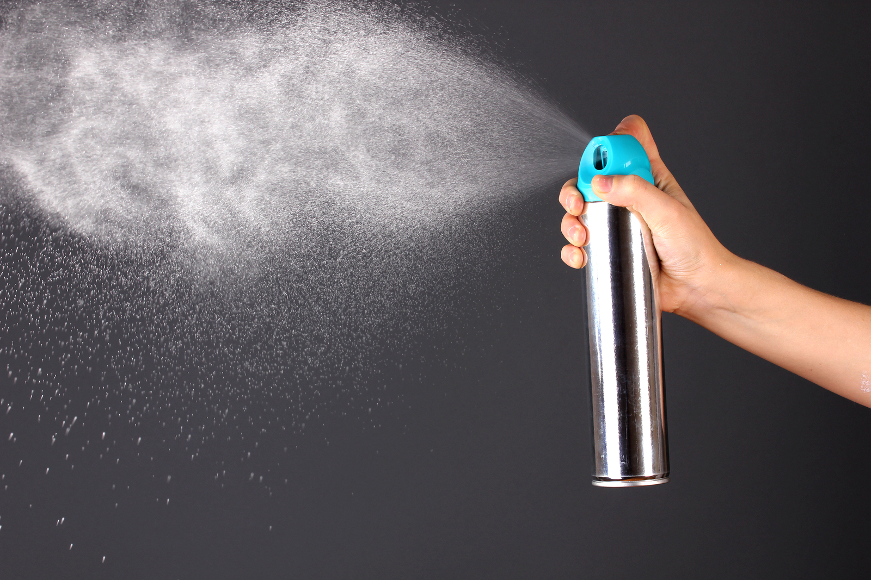
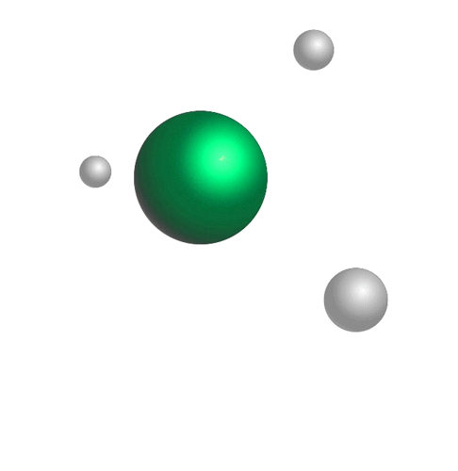
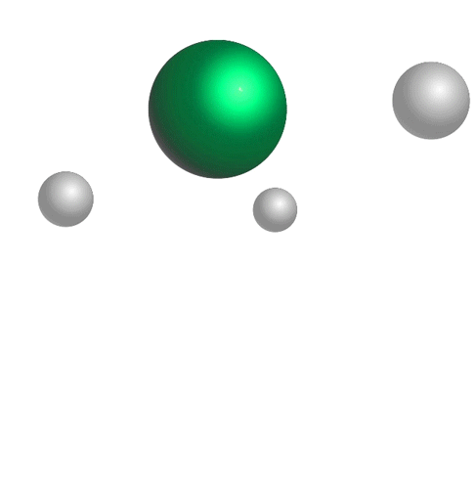
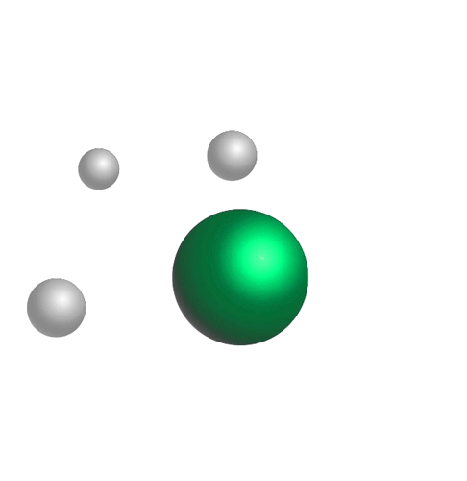
Механизмы действия нейтрализатора запаха
Все освежители воздуха работают по принципам, которые основаны на химической и физической природе молекул.
В обычных освежителях воздуха активные ингредиенты, как правило, это ароматические ЛОС, взаимодействуют с летучими органическими и неорганическими соединениями одинаково.
Химическая реакция
Технология Microtrans®
Молекулы активного вещества Microtrans®, находясь в воздухе, постоянно взаимодействуют с молекулами органических соединений неприятного запаха.
Сразу после контакта молекулы Microtrans® трансформируют молекулы неприятного запаха и нейтрализуют его.
Неприятный запах исчезает!
Адсорбция
Молекулы собираются и удерживаются на поверхности активного вещества.
Все пахучие соединения имеют коэффициент растворимости. Это свойство растворимости позволяет растворяться пахучим соединениям в активном ингредиенте освежителя воздуха. Данный процесс сильно зависит от химического состава ЛОС, температуры, уровня рН и давления окружающей среды.
Абсорбция
Поглощение молекул неприятного запаха всем объёмом активного вещества.
Активные молекулы вступают в контакт с молекулами неприятного запаха и низкомолекулярными соединениями. Пахучие соединения входят в контакт и связываются с активными ингредиентами.
Обычные ароматизаторы с летучими органическими соединениями
Нейтрализатор запаха с технологией Microtrans®

Slide 5
Нейтрализация запахов и ароматизация
У нас есть все для нейтрализации запаха и ароматизации помещения!
Все решения под ключ с установкой, пожизненной гарантией и обслуживанием.
Ароматы созданы парфюмерами на основе натуральных ароматических отдушек и эфирных масел.
Превосходный и актуальный дизайн для любого помещения, с возможностью скрытой установки.
Новая СПА-коллекция ароматов для омоложения ума и тела с использованием терапевтических ингредиентов и эфирных масел. Доказали свою положительную влияние на настроение.
Более 40 ароматов в коллекции!
Технология Microtrans®
Традиционные освежители воздуха только маскируют неприятные запахи. Нейтрализаторы-ароматизаторы RCP выполнят всю работу полностью! Технология Microtrans® - это настоящий нейтрализатор запаха, который работает совместно с ароматическими отдушками самого высокого качества.
меньше ЛОС∗ чем в обычных аэрозолях
Неприятные запахи неизбежно появляются в окружающей среде.
Молекулы Microtrans® успешно проникают в молекулы неприятного запаха.
Microtrans® нейтрализует молекулы неприятного запаха.
Результат - свежая и комфортная обстановка без посторонних запахов.
∗ЛОС - летучие органические соединения

Slide 6
Палитра ароматов
Артикул | Название аромата | Тип | Тип аромата | Описание | Интенсивность _{MB3000}
1910752 | Floral Sense | Цветочный | Цветочный/зеленый | Свежий зеленый цветочный аромат с оттенками цитрусовых и мускуса. | ** | ✓
R0260007 | Inspirations |  | Цветочный/цветочный | Богатый белый цветочный орнамент с нотами жасмина, апельсинового цветка и розы. | ** | ✓
1910726 | Purifying Spa |  | Цветочный/цветочный | Свежий цветочный аромат, усиленный прохладными озональными намеками. | ** | ✓
R0260040 | Radiant Sense |  | Цветочный/цветочный | Яркий цветочный аромат, поднятый фруктовыми и зелеными нотами. | ** | ✓
R0260028 | Devotion |  | Цветочный/пудра | Цветочный аромат с нежными нотами пудры и мягкой ванилью. | ** | ✓
1910730 | Impressions |  | Цветочный/пудра | Цветочный припудренный аромат, усиленный мускусными и янтарными нюансами. | **** | ✓
R0260017 | Sensations |  | Цветочный/сладкий | Сладкий цветочный аромат, обогащенный прикосновениями ванили и кокоса. | **** | ✓
 | Название аромата |  | Тип аромата | Описание | Интенсивность | MB3000
R0260004 | Expression | Цитрус | Цитрус/цитрус | Бодрящий цитрусовый аккорд с нотами апельсиновой корки, грейпфрута и лимона. | **** | ✓
R0260041 | Clean Sense |  | Цитрус/цветочный | Освежающая смесь апельсина и лайма усиливается тонкими цветочными нотами. | ** | ✓
1910728 | Energising Spa |  | Цитрус/цитрус | Яркое сочетание цитрусовых со свежими зелеными нотами, усиленное цветочным сердцем. | ** | ✓
R0260043 | Tranquil Sense |  | Цитрус/фрукты | Свежий цитрусовый аромат, с нотами апельсина, грейпфрута и лимона в сочетании с персиком и манго. | ** | ✓
R0260042 | Vibrant Sense |  | Цитрус/фрукты | Энергичный цитрусовый аккорд поднятый фруктовыми и цветочными нотками. | ** | ✓
R0260037 | Discretion |  | Фрукты/сладкий | Дразнящий фруктовый аромат поднятый намеками сочного манго и сочной дыни | ** | ✓
 | Название аромата |  | Тип аромата | Описание | Интенсивность | MB3000
1904007 | Anticipations | Фруктовый | Фрукты/фрукты | Свежий фруктовый аромат яблока | *** | ✓
R0260046 | Orchard |  | Фрукты/сладкий | Яркий фруктовый аромат, раскрывающий суккулентные ноты персика, сливы и манго. | ** | ✓
 | Название аромата |  | Тип аромата | Описание | Интенсивность | MB3000
R0260015 | Reflections | Травяной | Травяной/цветочный | Мощный мятный аромат, усиленный цветочными оттенками жасмина и фиалки. | **** | ✓
R0260053 | Rainforest |  | Травяной/зелень | Свежий травяной аромат, сочетающий зеленые листовые ноты и суккулентные дикие ягоды. | *** | ✓
1910727 | Relaxing Spa |  | Травяной/травяной | Успокаивающий аромат, мягкая ромашка сочетается с успокаивающей лавандой и мускусной древесной основой. | *** | ✓
 | Название аромата |  | Тип аромата | Описание | Интенсивность | MB3000
R0260056 | Ice Age | Фужерный | Фужер/свежесть | Свежий фужерный аккорд, оживленный прохладной мятой и искрящимися цитрусовыми нотками. | *** | ✓
1910753 | Illusion |  | Фужер/пряный | Пряный ароматический аромат, обогащенный древесными оттенками | ** | ✓
 | Название аромата |  | Тип аромата | Описание | Интенсивность | MB3000
R0260050 | Kilimanjaro | Восточный | Восточный/пряный | Заманчивый восточный аромат, оживленный теплыми специями и ароматическими травами. | **** | ✓
R0260026 | Essence of Oudh
 |  |  | Восточный/древесный | Богатое ароматическое смешение розового, оудского, янтарного и сандалового дерева. | *** | ✓
 | Название аромата |  | Тип аромата | Описание | Интенсивность | MB3000
R0260001 | Perceptions | Шипр | Шипр/древесный | Увлекательный аккорд шипра, сочетающий ветивер, пачули и сандаловое дерево. | *** | ✓
 | Название аромата |  | Тип аромата | Описание | Интенсивность | MB3000
R0260052 | Island Cocktail | Гурман | Гурман/сладкий | Непреодолимый коктейль Карибского моря, сочный ананас и сливочный кокос. | *** | ✓
 | Название аромата |  | Тип аромата | Описание | Интенсивность | MB3000
R0260018 | Odour Neutraliser | Нейтрализатор | Нет аромата | Состав содержит только нейтрализаор запахов, без ароматической отдушки. |  | ✓
 | Название аромата |  | Тип аромата | Описание | Интенсивность | MB3000
R0260034 | Swak | Инсектицид | Нет аромата | Для борьбы с насекомыми. |  | ✓

